Slide 1
OC_Pizza_group Présentation
Documentation fonctionnelle, technique et d’exploitation

Slide 2
1 - Dossier de conception fonctionnelle
Objectif : Mettre en évidence les principales fonctionnalités, le workflow d’une commande, les acteurs et interactions avec le système.
Fonctionnement : application web développée en Backend Python (Django), Front End en HTML5, CSS3, JavaScript.
Présentation des acteurs qui interagissent avec le système :
Primaires : Client, Cuisinier, Management, Hôte de caisse, Livreur.
Secondaires : Système financier (système de paiement CB etc.)
Différents états de la commande.

Slide 3
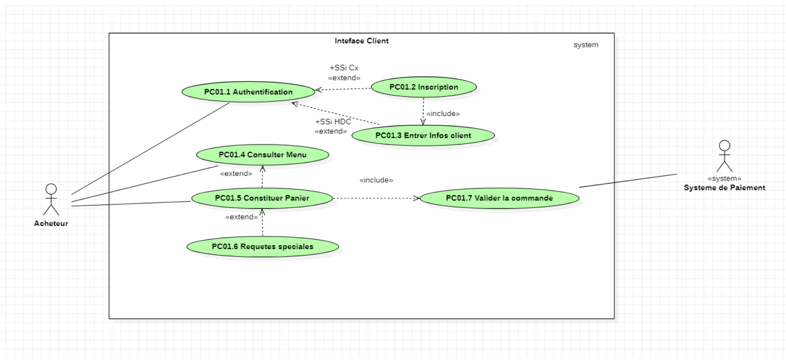
Interface boutique :

Slide 4
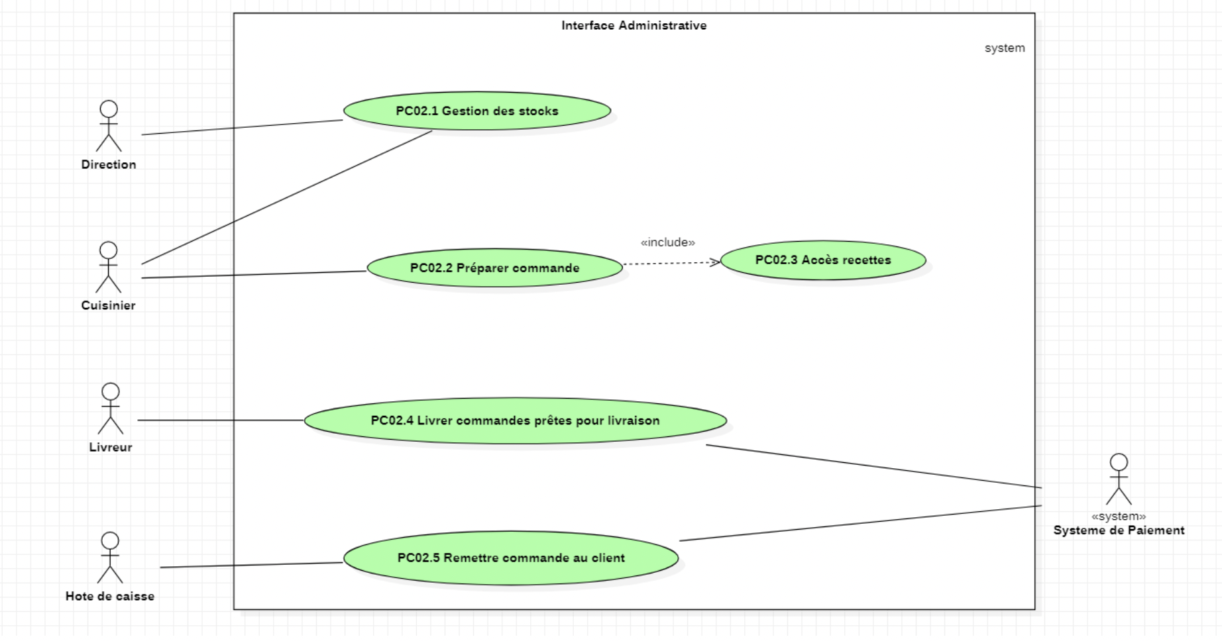
Interface administrative :

Slide 5
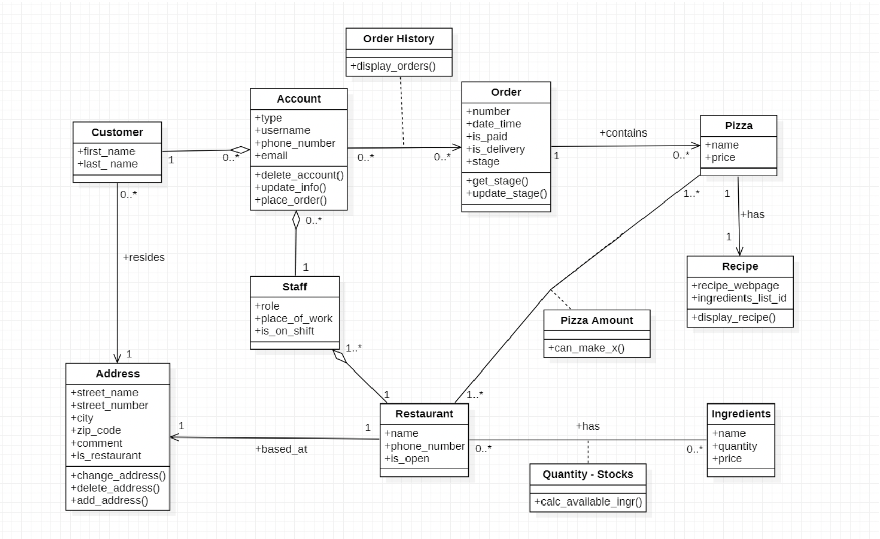
Modèle physique de données

Slide 6
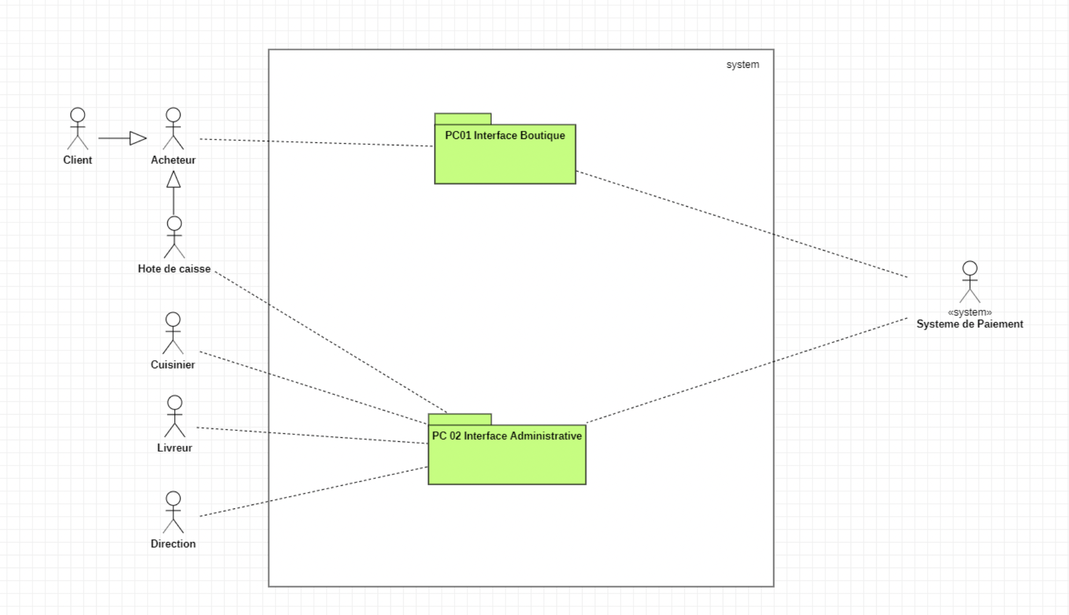
Mise en évidences des packages

Slide 7
Les Cas d’Utilisation
Modèle déjà validé avec responsable projet.
Expose les principales fonctionnalités du système.
Prise en compte des erreurs.

Slide 8
2 – Dossier de conception technique
Objectifs : Exposer les caractéristiques plus techniques du projet
Permettre à l’équipe de développement de planifier et s’accorder.
Points déjà validés et approuvés par l’équipe de développement

Slide 9
La pile logicielle de l’application
Python version 3.9 (potentielle mise à jour vers 3.10 si tests ok)
PostgreSQL 13 pour SGBDR
GUnicorn 20.1.0 pour servir l’application
NginX 1.21.1 en tant que serveur web
Packages Python : Django et autres dépendances incluses dans le requirements.txt
Travis CI : Intégration continue
New Relic 1.19.4 : Monitoring instance
Sentry : Monitoring Django
Supervisor : Continuité et ininterruption du service

Slide 10
3 – Dossier d’exploitation, précisions techniques.
Exposer les moyen prévus pour l’entretient et le fonctionnement à long terme.
Met en évidence les points importants du système et les fonctionnalités nécessaires à l’entretient de l’application.
Permet de communiquer ces points directement à l’équipe technique d’OC_Pizza
Précisions sur les caractéristiques techniques prévues.
Hardware et Instance (VPS)
Logicielle

Slide 11
Détails techniques de l’instance prévue 1 : SGBDR
Instance VPS (Virtual Private Server), hébergement chez Scaleway.
Caractéristiques techniques SGBDR:
Ubuntu 20.04 LTS (Long Term Support)
Mémoire : 100Gb NVMe
Processeur : 2 coeurs X86 64b
PostgreSQL 13
RAM : 2Gb
Bande passante : 200Mb/s
Permet des performances suffisantes compte tenu des attentes du client.

Slide 12
Détails techniques de l’instance prévue 2 : Serveur Web
Instance VPS (Virtual Private Server), hébergement chez Scaleway.
Caractéristiques techniques SGBDR:
Ubuntu 20.04 LTS (Long Term Support)
Mémoire : 200Gb NVMe
Processeur : 4 coeurs X86 64b
NginX >= 1.21.1
RAM : 16Gb
Bande passante : 500Mb/s
Serveur principal, possible nécessité de hautes performances.

Slide 13
Détails techniques de l’instance prévue 3 : Stockage
Scaleway Object Storage : Capacité de base de 200Gb
Modifiable, selon la nécessité
Diminuer ou annuler le service si le stockage du serveur web suffit
Augmenter le service si le stockage est insuffisant
Permettra de stocker les divers médias et autres documents trop volumineux pour le serveur Web.

Slide 14
Procédure de déploiement
Livraison via : ftp (cf. procès verbal de livraison)
Sécurisé
Simple d’utilisation
Mises à jour facile
Archive TarGz : format facile à extraire sous Ubuntu
Code source, à déployer sur le serveur web
Scripts Shell de configuration de SGBDR : déployer sur le serveur BDD
Scripts Shell de configuration NginX, documentation sur l’ouverture des ports 80 et 443
Documentation extensive sur la mise en place et entretient des services

Slide 15
Contenu de la documentation
Commandes détaillées à exécuter pour initialiser les différents services
Contenu et détails de l’archive
Méthode de sauvegarde via Cron
Paramétrage des variables d’environnement :
Commandes pour vérifier les services :
Exécution de tests
Vérification des services (BDD, Serveur Web)

Slide 16
Sécurité
Certbot à utiliser pour certifier l’application web en HTTPS (port 443), à renouveler tous les 6 mois (automatisable via Cron)
Supervisor : Maintient du/des service(s)
New Relic & Sentry : Monitoring complet des instances et de l’application web
Sauvegarde journalière via Cron, export via mail
Backups ou mises à jour possibles via ftp, commandes fournies au client
Code versionné via Git : Possibilité de récupérer la dernière version fonctionnelle du code source si un problème apparait

